Slide 1
웹디자인(웹퍼블리셔) 과정
2020.10.15 ~ 2020.11.19
문경현 포트폴리오 -

Slide 2
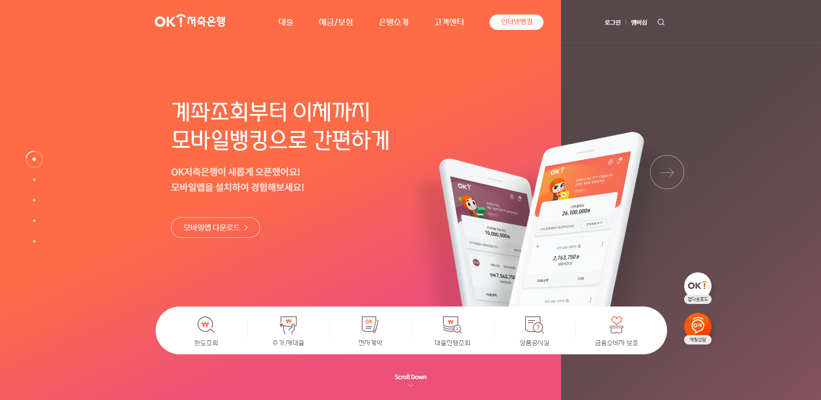
프로토타입 기초데이터 수집 및 스케치
기초데이터 수집하기
참고 사이트 주소
https://www.oksavingsbank.com/#/main

Slide 3
프로토타입 기초데이터 수집 및 스케치
레퍼런스 조사 / 분석하기
데이터 분석 체크리스트
관점 | 분석내용 | YES | NO
정보 구조 관점 | 데이터 분류에 대한 이해가 바른가? | ㅇ
 | 구성 형태와 체계가 바른가? | ㅇ
 | 레이블링, 네임명이 쉽고 이해가 빠른가? | ㅇ
네비게이션 관점 | 정보를 빨리 찾을 수 있는가? | ㅇ
 | 링크를 표현하고, 이해하고, 선택하는 데 문제가 없는가? | ㅇ
인터페이스 관점 | 가독성이 좋은가? | ㅇ
 | 인터페이스가 직관적인가? | ㅇ
 | 보충 설명이 없이도 의미를 파악할 수 있는가? | ㅇ
비주얼(GUI) 관점 | 사용자층에 맞는 디자인 요소들이 사용되었는가? | ㅇ
 | 그래픽 요소가 적절한가? | ㅇ
마케팅 관점 | 데이터의 신뢰성을 보여 주고 있는가? | ㅇ
 | 커뮤니티에 대한 부분에 문제는 없는가? | ㅇ

Slide 4
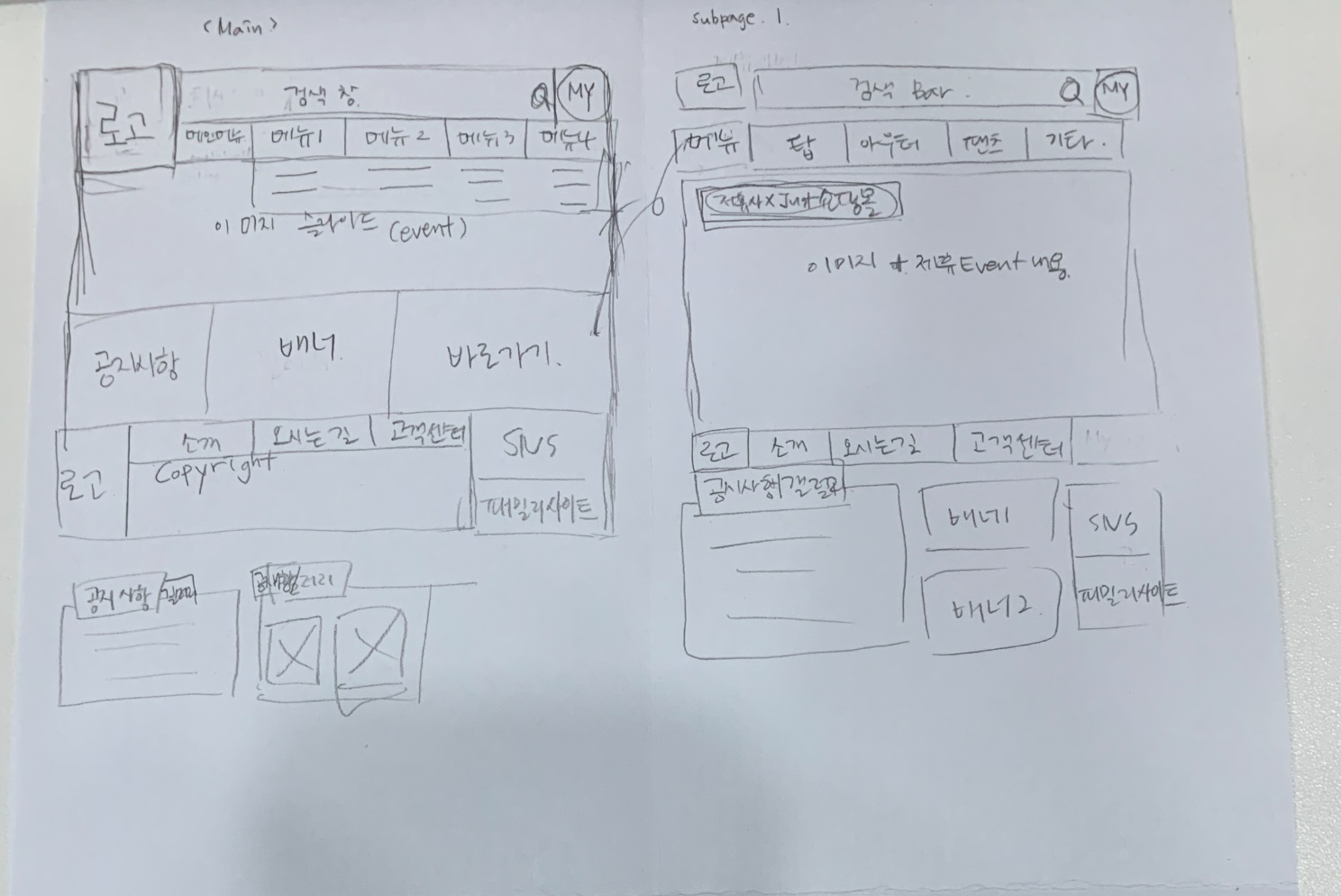

프로토타입 기초데이터 수집 및 스케치
아이디어 스케치하기

Slide 5
HTML5
<!DOCTYPE html> <html lang="ko"> <head> <meta charset="UTF-8"> <title>ok저축은행</title> <link rel="stylesheet" href="./css/comm.css"> <!-- j쿼리 연결 스크립트 태그를 이용하여 아래 두개 다 연결하기 --> <script src="./js/jquery-3.5.1.min.js"></script> <script src="./js/comm.js"></script> </head> <body> <div class="wrap"> <header> <h1><a href="#"> ok 저축은행</a></h1> <nav> <ul class="nav-depth1"> <li><a href="#">대출</a> <ul class="nav-depth2"> <li><a href="#">대출상품</a></li> <li><a href="#">대출신청</a></li> <li><a href="#">대출관리</a></li> <li><a href="#">대출조회</a></li> </ul> </li> <li><a href="#">예금/보험</a> <ul class="nav-depth2"> <li><a href="#">예금/적금</a></li> <li><a href="#">보험</a></li> <li><a href="#">카드</a></li> <li><a href="#">금융상품</a></li> </ul> </li> <li><a href="#">은행소개</a> <ul class="nav-depth2"> <li><a href="#">은행안내</a></li> <li><a href="#">경영공시</a></li> <li><a href="#">영업점안내</a></li> </ul> </li> <li><a href="#">고객센터</a> <ul class="nav-depth2"> <li><a href="#">고객지원</a></li> <li><a href="#">자료실</a></li> <li><a href="#">인증센터</a></li> </ul> </li> </ul> </nav> </header> <div class="slide"> <ul> <li><img src="./images/slide1.png" alt="계좌조회부터 이체까지 모바일 뱅킹으로 간편하게 OK저축은행이 새롭게 오픈했어요!모바일앱을 설치하여 경험해 보세요!"></li> <li><img src="./images/slide2.png" alt="OK저축은행 읏맨과 얘두사 우리의 영웅 읏맨은 얘두사를 물리치고 돌로 변해버린 도심을 되살릴 수 있을까?"> </li> <li><img src="./images/slide3.png" alt="대한민국 대표 글로벌 금융그룹 고객의 앞날의 밝게 비추고 언제나행복과만족을 선사하겠습니다."></li> </ul> </div> <div class="containner"> <div class="tap"> <section> <h2>공지사항</h2> <div class="cont"> <ul class="lst-bbs"> <li><a href="#">ㆍ 수신상품 금리인상 안내(2020.9.25.시행) <span>20.10.29</span></a></li> <li><a href="#">ㆍ 신종코로나 바이러스 보이스피싱 주의 안내 <span>20.10.29</span></a></li> <li><a href="#">ㆍ OK챔피언이태희정기예금 이벤트 당첨자 안내 <span>20.10.29</span></a></li> <li><a href="#">ㆍ OK챔피언 이태희 정기예금 특판종료 안내 <span>20.10.29</span></a></li> <li><a href="#">ㆍ 수신상품 금리인상 안내(2020.9.14.시행) <span>20.10.29</span></a></li> <li><a href="#">ㆍ 채권매각사실공지_20200924 <span>20.10.29</span></a></li> </ul> </div> </section> <section class="on"> <h2>갤러리</h2> <div class="cont"> <ul class="lst-gallery"> <li><a href="#"><img src="./images/%EA%B0%A4%EB%9F%AC%EB%A6%AC1.jpg" alt="갤러리1"></a></li> <li><a href="#"><img src="./images/%EA%B0%A4%EB%9F%AC%EB%A6%AC2.png" alt="갤러리2"></a></li> <li><a href="#"><img src="./images/%EA%B0%A4%EB%9F%AC%EB%A6%AC3.png" alt="갤러리3"></a></li> </ul> </div> </section> </div> <section class="col2"> <h2>영상배너</h2> <div class="cont"> <a href="#"><img src="./images/cf영상이미지.jpg" alt="얘두사광고"></a></div> </section> <section class="col3"> <h2>바로가기</h2> <div class="cont"> <a href="#"><img src="./images/my%EB%A9%94%EB%89%B4.png" alt="my메뉴">my메뉴</a> <a href="#"><img src="./images/%EC%A0%84%EC%9E%90%EA%B3%84%EC%95%BD%EC%84%9C.png" alt="">전자계약서</a> <a href="#"><img src="./images/%EB%8C%80%EC%B6%9C%ED%95%9C%EB%8F%84%EC%A1%B0%ED%9A%8C.png" alt="">대출한도조회</a> <a href="#"><img src="./images/%EA%B3%B5%EC%9D%B8%EC%9D%B8%EC%A6%9D.png" alt="">공인인증센터</a> </div> </section> </div> <footer> <h1> <img src="./images/logo_type2.png" alt="ok저축은행"> </h1> <div class="copyright"> <address>(우04513) 서울시 중구 세종대로 39 10층(남대문로4가 서울상공회의소)</address> <br> Copyright (c) OKsavingBank. All Rights Reserved. </div> <div class="sns"> <a href="#"><img src="./images/icon_sns_ok.png" alt=ok아이콘1></a> <a href="#"><img src="./images/ok_icon.png" alt="아이콘2"></a> </div> </footer> </div> <div id="modal"> <div class="inner"> <img src="./images/팝업이미지.png" alt="얘두사 광고이미지 30초"> <button>닫기</button> </div> </div> </body> </html>

Slide 6
CSS3
@charset "UTF-8"; *{ margin: 0;padding: 0; font-size: 16px; color: #000; line-height: 1.5; box-sizing: border-box; text-decoration: none; list-style: none; } .wrap{ width: 1200px; margin: 0 auto; } header{ display: flex; justify-content: space-between; height: 100px; } header h1 a{ display: block; width: 164px; height: 100px; background: url(../images/logo_type2.png) 50% no-repeat; text-indent: -9999px; } .nav-depth1{ display: flex; } .nav-depth1 >li > a{ height: 100px; display: block; padding: 40px 40px 0; } .nav-depth1 >li:hover > a{ border-bottom: 2px solid #000; } .nav-depth1 li:hover .nav-depth2{ max-height: 150px; } .nav-depth2{ position: relative; z-index: 100; background: #fff; max-height: 0; overflow: hidden; transition: max-height .5s; } .nav-depth2 a{ display: block; padding: 3px 0; text-align: center; } .nav-depth2 a:hover{ background: #000000; color: #fff; } .slide{ overflow: hidden; position: relative; height: 300px; background: lightgray; } .slide ul { display: flex; position: absolute;top: 0;left: 0; } /* 이미지가 사이즈에 맞지않을경우 , 오브젝트 핏으로 사이즈에 맞춰 잘라준다 */ /* .slide img{ width: 1200px;height: 300px; object-fit: cover; object-position: center; } */ .containner{ display: flex; justify-content: space-between; height: 300px; padding: 20px 0; } .containner > section, .tap{ width: 30%; } .tap { position: relative; display: flex; } .tap section{ height: 35px; } .tap h2{ width: 130px; height: 35px; background: lightgray; text-align: center; line-height: 35px; cursor: pointer; } .tap .cont .lst-gallery{ display: flex; justify-content: space-between; } .lst-gallery > li{ width: 30%; } .tap .on .cont{ display: block; } .tap .on h2{ background: #000; color: #fff; } .tap section .cont{ display: none; position: absolute; top: 40px;left: 0; width: 100%; } .tap .cont img{ width: 100%; } .lst-bbs a{ display: block; padding: 3px 0; font-size: 14px; } .lst-bbs span{ float: right; font-size: 10px; font-family: verdana; color: gray; } /* 시험은 오브젝트 사용 불가 -ie에서 않먹음*/ .lst-gallery img{ width:100% ;height : 190px; object-fit: cover; object-position: center; } .col2 h2, .col3 h2{ text-indent: -9999px; font-size: 0;line-height: 0; overflow: hidden; } .col2 .cont { width: 100%; height: 100%; overflow: hidden; } .col3 .cont{ display: flex; flex-wrap: wrap; height: 100%; justify-content: space-between; align-content: space-between; } .col3 a{ display: block; width: 49%; height: 49%; border: 1px solid #999; border-radius: 10px; text-align: center; } .col3 img{ display: block; margin: 25px auto 10px; } footer{ background: lightgray; height: 100px; align-items: center; display: flex; justify-content: space-between; padding: 0 30px 0; } .sns a{ padding: 8px; } /* id값을 잡을땐 #으로 */ #modal { display: none; justify-content: center; align-items: center; position: fixed; top: 0;left: 0;right: 0 ;bottom: 0; background: rgba(0, 0, 0, .7); } #modal .inner { position: relative; display: inline-block; border: 2px solid #fff; } #modal img{ display: block; } #modal button{ position: absolute; top: -30px;right: -30px; width: 70px;height: 70px; background: #fff; border-radius: 50%; border: none ; cursor: pointer; }

Slide 7
프로토타입 설계 제작 및 사용성 테스트
프로토타입 제작하기
Ok 저축은행
대출
예금/보험
은행소개
고객센터
인터넷뱅킹

Slide 8
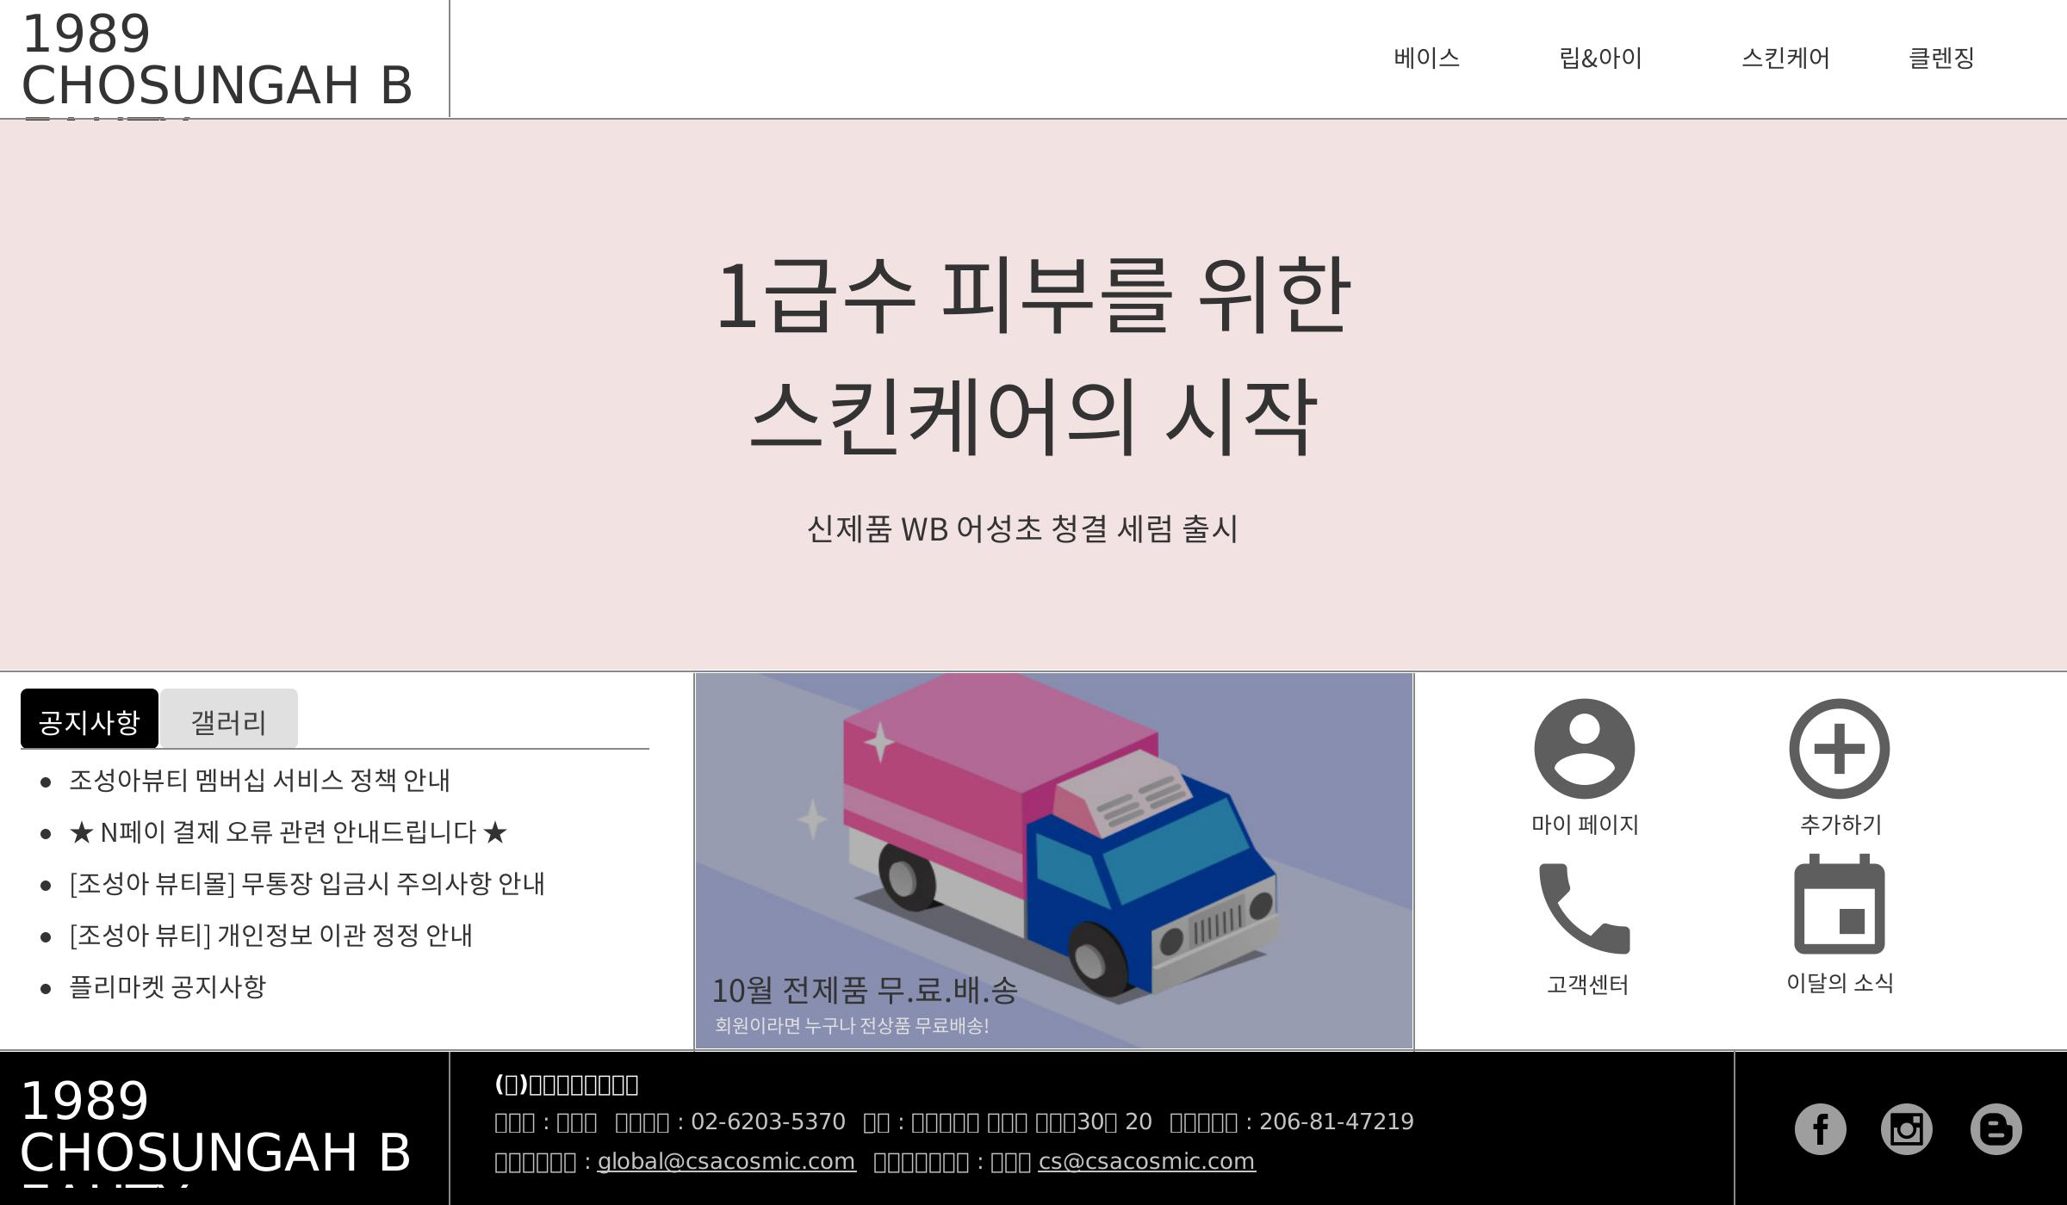
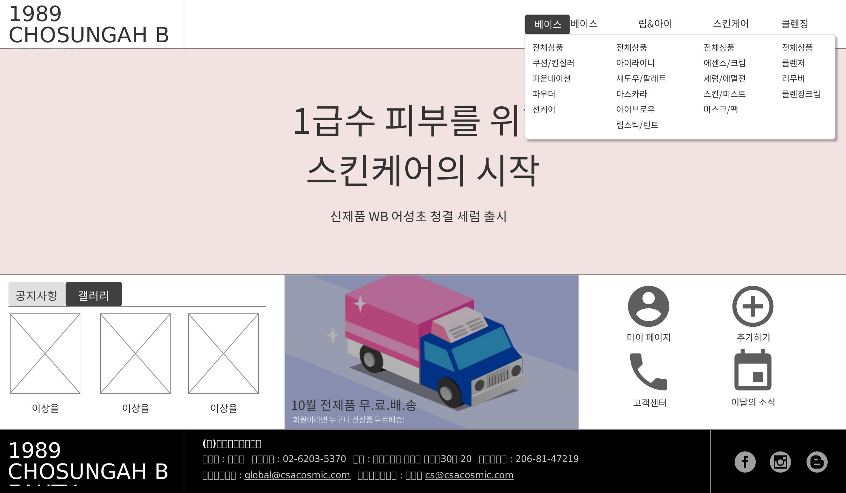
프로토타입 설계 제작 및 사용성 테스트
프로토타입 제작 (메인페이지 디자인)
https://ovenapp.io/project/vP2FG9byc6RJdQHrAjelzW9E3PxrVpyY#d3UHk

Slide 9
측정기준 | 세부기준 | 피실험자의 반응(행동, 말, 질문, 이동경로, 경과시간, 특이사항 등)
과제완수 | 도움(FAQ, 진행자에게 직접 질문 등)을 받지 않고 완료하는 데 성 공함.
 | 도움을 받았고 완료함.
 | 도움을 받지 않고 부분적으로 성 공함
 | 참여자가 노력은 했으나 과제 수 행을 완료하지 못함.
 | 참여자 스스로 과제 수행을 포기 함.(실패)
총 소요 시 간 | 과제를 완료하는 데 필요한 시간
에러 횟수 | 과제 완수를 방해하는 것
오류 원인 분석 ( 관 찰 자 의 주관 적 견해 기 록) | 예상 동선을 벗어나게 하는 것
 | 혼동을 일으키는 것
 | 에러를 발생시키는 것
 | 과제 수행 완료가 아님에도 참여 자가 과제 수행이 완료되었다고 여기는 것
사용성 테스트
본인 사이트를 보고
사용성 테스트를 해본다.

Slide 10
Javascript & Jquery
// 준비이벤트 $(function () { // 명령문 // tap // tap섹션을 클릭했을때 없어졌다가 탭을 다시 클릭시 보여지고 싶을때 $(".tap section").click(function () { $(".tap section").removeClass("on") $(this).addClass("on") }) // madal // 모달 창 열기 $(".col2 img").click(function () { $("#modal").show() }) // 모달창 닫기 $("#modal button").click(function () { $("#modal").hide() }) // slide let now = 1, //현재 보여지는 이미지를 now 변수에 지정 width = 100; // 이미지의 가로사이즈를 width변수에 지정 setInterval(function () { // if(조건){참일경우 실행문}else{거짓일 경우} //첫번째 두번째 이미지일 경우 if(now<3){ $(".slide ul").animate({ left : (width * now* (-1)) + '%' }) now++ //now = now+1 (결론 2>3>4 ...계속 늘어남 ) }else{ $('.slide ul').animate({left :0}) now = 1 } },3000) // 3초마다 실행하기 })

Slide 11
디자인 구성요소 설계
심미성 구성요소 설계하기 (결과물 메인페이지)
코딩 후 주소(url) 첨부

Slide 12
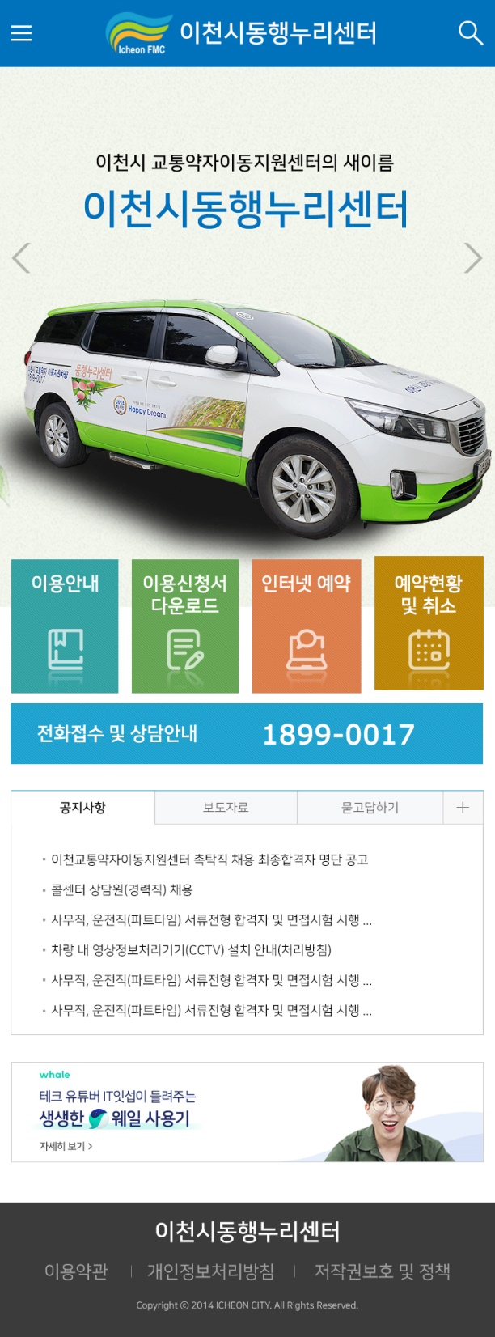
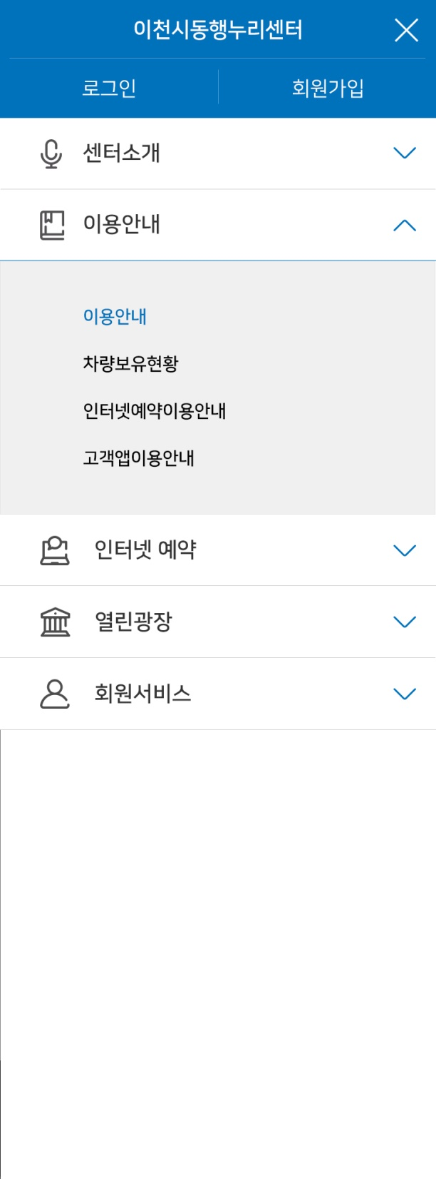
디자인 구성요소 설계
매체별 구성요소 설계하기 (모바일 페이지)

Slide 13
수정 보완
심미적 디자인 요소 수정 보완하기
결과 유형 |  | 결과 내용
결함 |  | 요구 사항의 불일치 또는 해당 기능을 정상적으로 진행할 수 없는 결함
경결함 |  | 다른 요소와의 연관성으로 인해 요구 사항과는 맞지 않는 결함
단순 결함 |  | 요구 사항은 준수하였으나, 사용자의 편리를 위해 개선되는 것이 바람직하다고 생각되는 사항
결함 없음 |  | 결함 없음
결과 유형 |  | 결과 내용
적합 | Y | 테스트 결과가 정상인 경우 요구 사항의 불일치 또는 해당 기능을 정상적으로 진행할 수 없는 결함
보완 | N | 테스트 결과, 기능에 결함이 있는 경우 수용
수정 | A | 테스트 결과, 정상으로 인정되는 경우

Slide 14
수정 보완
심미적 디자인 요소 수정 보완하기
대상 | 테스트 항목 | 결함 유형 | 결과
메인 페이지 | Layout 색상 계획이 목표 대상에게 적절한가?
 | 애니메이션에 로고가 사용되었는가?
 | 메인 메뉴에 아이콘이 사용되었는가?
CI/BI | 컬러가 회사의 이미지와 부합하는가?
 | 로고의 크기가 000x000인가?
내비게이션 | 메인 메뉴의 개수는 7개 이하인가?
 | 메뉴가 3단을 넘지 않았는가?
색 대비 | 색 대비가 지켜졌는가?
 | 포인트 컬러를 적절한 곳에 사용하였는가?
레이아웃 | 페이지별 여백을 잘 지켰는가?
 | 화면 회전 시 별도의 레이아웃이 적용되었는가?

Slide 15
수정 보완
콘텐츠 사용성 수정 보완하기 / 매체 기능적 요소 수정 보완하기
항목 |  |  |  | 확인
웹표준 | (필수) HTML validator 통과했는가?
 | (필수) CSS validator 통과했는가?
코딩 컨벤션 | (필수) Cross Browsing 되는가? | Web (Window) | IE8(주)
 |  |  | IE11
 |  |  | IE10
 |  |  | IE9
 |  |  | IE7
 |  |  | FF/Chrome/Safari/Opera (최신)
 |  | Web (Mac) | FF/Chrome/Safari/Opera (최신)
 |  | Mobile (Android) | Android 4.1 (주0S)
 |  |  | Android 4.3
 |  |  | Android 4.2
 |  |  | Android 4.0
 |  |  | Android 2.3
 |  |  | Android 2.2
 |  | Mobile (iOS) | iOS 7.x
 |  |  | iOS 6.x
 |  |  | iOS 5.x
 |  | Daum TV+ | Android
 | 해당서비스의 Doctype을 따르고 있는가?
 | 레이아웃 가이드를 따르고 있는가?
 | heading룰이 지켜졌는가?
 | Link 가이드룰이 지켜졌는가?
 | image 가이드룰이 지켜졌는가?
 | image가 가이드맞게 Sprite 되었는가?
 | image의 src경로가 로컬이 아닌 서버경로로 바꿨는가?
 | 링크영역이 올바른지 체크해보았는가?
 | CSS 가이드룰이 지켜졌는가?
웹 접근성 | (필수) 본문바로가기 및 스킵네비게이션을 제공하는가?
 | (필수) 텍스트가 아닌 콘텐츠에 적절한 대체 콘텐츠가 제공이 되어 있는가?
 | (필수) 새창링크에 target="_blank" 속성이 있는가?
 | (필수) 링크 및 마우스이벤트요소가 키보드컨트롤로 모두 접근이 가능한가?
 | 온라인 서식요소(form, input...)가 접근성인 구조로 마크업되어 있는가?
 | table요소가 데이터테이블로서 사용되며 접근성에 맞게 마크업되어 있는가?
 | (필수) frame, iframe에 title제공을 해주는가?

